Slide 1
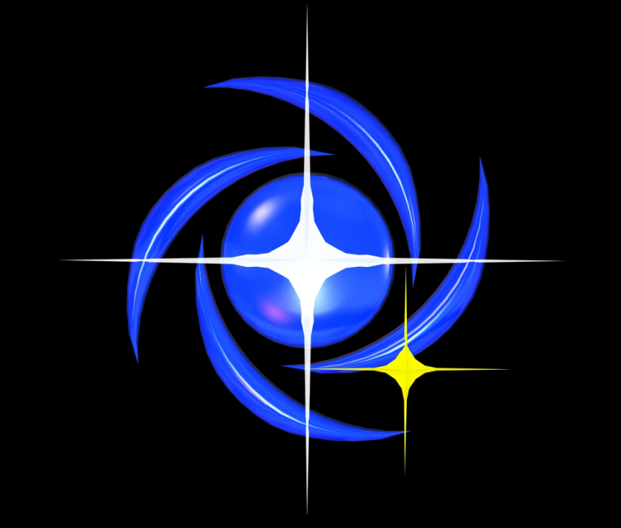
Centro de Divulgação da Astronomia
Observatório Dietrich Schiel
Projeto Rondon:
Astronomia Básica
André Luiz da Silva
Observatório Dietrich Schiel
/CDCC/USP
Imagem de fundo: céu de São Carlos na data de fundação do observatório Dietrich Schiel (10/04/86, 20:00 TL) crédito: Stellarium
Notes:
Fonte da imagem: http://www.superbwallpapers.com/space/green-nebula-22094/

Slide 2
Programação
Módulo1: reconhecimento do céu; software Stellarium, telescópios e operação do galileoscópio;
Módulo 2: Estações do Ano e Fases da Lua
Módulo 3: Miscelânea: Objetos do Sistema Solar, Via Láctea, outras galáxias e o Universo.

Slide 3
Indicações para estudos
Material de estudo para download
Teclas de atalho do Stellarium

